Slide 2
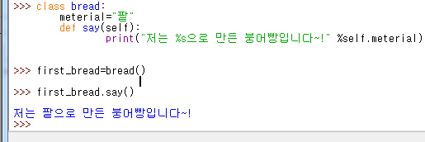
클래스 self
Notes:
>>> class bread:
meterial="팥"
def say(self):
print("저는 %s으로 만든 붕어빵입니다~!" %self.meterial)
>>> first_bread=bread()
>>> first_bread.say()

Slide 3
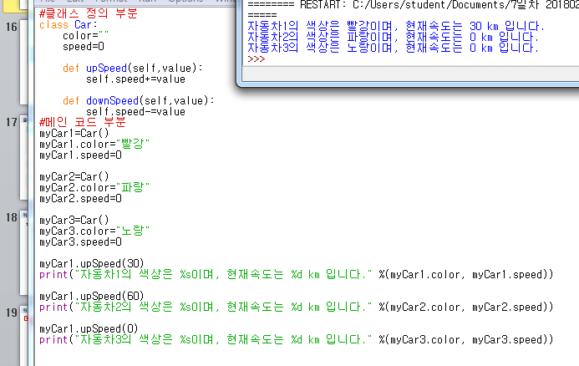
클래스 자동차 메소드 호출
60
Notes:
#클래스 정의 부분
class Car:
color=""
speed=0
def upSpeed(self,value):
self.speed+=value
def downSpeed(self,value):
self.speed-=value
#메인 코드 부분
myCar1=Car()
myCar1.color="빨강"
myCar1.speed=0
myCar2=Car()
myCar2.color="파랑"
myCar2.speed=0
myCar3=Car()
myCar3.color="노랑"
myCar3.speed=0
myCar1.upSpeed(30)
print("자동차1의 색상은 %s이며, 현재속도는 %d km 입니다." %(myCar1.color, myCar1.speed))
myCar1.upSpeed(60)
print("자동차2의 색상은 %s이며, 현재속도는 %d km 입니다." %(myCar2.color, myCar2.speed))
myCar1.upSpeed(0)
print("자동차3의 색상은 %s이며, 현재속도는 %d km 입니다." %(myCar3.color, myCar3.speed))

Slide 4
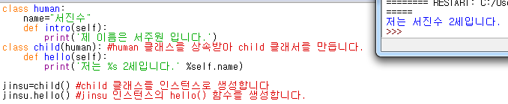
상속 p154
Notes:
class human:
name="서진수"
def intro(self):
print('제 이름은 서주원 입니다.')
class child(human): #human 클래스를 상속받아 child 클래서를 만듭니다.
def hello(self):
print('저는 %s 2세입니다.' %self.name)
jinsu=child() #child 클래스를 인스턴스로 생성합니다
jinsu.hello() #jinsu 인스턴스의 hello() 함수를 생성합니다.

Slide 5
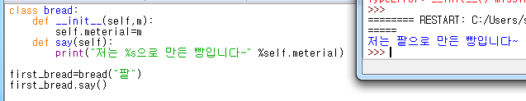
클래스 초기값 생성 def __init__():
Notes:
class bread:
def __init__(self,m):
self.meterial=m
def say(self):
print("저는 %s으로 만든 빵입니다~" %self.meterial)
first_bread=bread("팥")
first_bread.say()

Slide 6
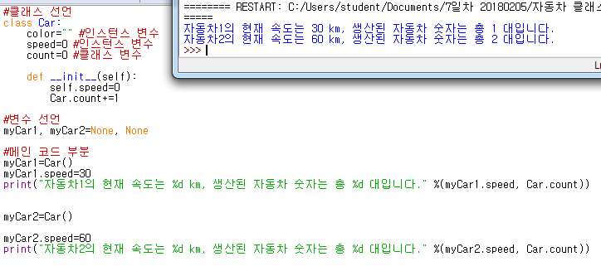
클래스 이름.클래스 변수명/ 인스턴스.클래스 변수명
Notes:
#클래스 선언
class Car:
color="" #인스턴스 변수
speed=0 #인스턴스 변수
count=0 #클래스 변수
def __init__(self):
self.speed=0
Car.count+=1
#변수 선언
myCar1, myCar2=None, None
#메인 코드 부분
myCar1=Car()
myCar1.speed=30
print("자동차1의 현재 속도는 %d km, 생산된 자동차 숫자는 총 %d 대입니다." %(myCar1.speed, Car.count))
myCar2=Car()
myCar2.speed=60
print("자동차2의 현재 속도는 %d km, 생산된 자동차 숫자는 총 %d 대입니다." %(myCar2.speed, Car.count))
z

Slide 7
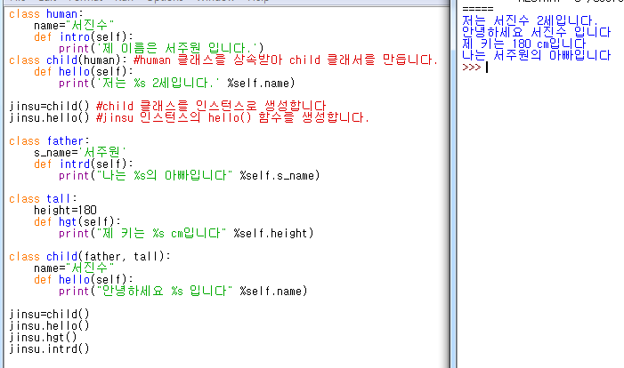
상속 서주원 아빠 키
Notes:
class human:
name="서진수"
def intro(self):
print('제 이름은 서주원 입니다.')
class child(human): #human 클래스를 상속받아 child 클래서를 만듭니다.
def hello(self):
print('저는 %s 2세입니다.' %self.name)
jinsu=child() #child 클래스를 인스턴스로 생성합니다
jinsu.hello() #jinsu 인스턴스의 hello() 함수를 생성합니다.
class father:
s_name='서주원'
def intrd(self):
print("나는 %s의 아빠입니다" %self.s_name)
class tall:
height=180
def hgt(self):
print("제 키는 %s cm입니다" %self.height)
class child(father, tall):
name="서진수"
def hello(self):
print("안녕하세요 %s 입니다" %self.name)
jinsu=child()
jinsu.hello()
jinsu.hgt()
jinsu.intrd()

Slide 8
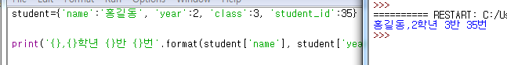
클래스-oop
Notes:
student={'name':'홍길동', 'year':2, 'class':3, 'student_id':35}
print('{},{}학년 {}반 {}번'.format(student['name'], student['year'], student['class'], student['student_id']))

Slide 9
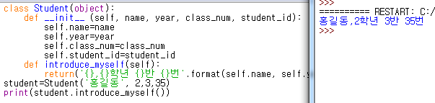
oop2
Notes:
class Student(object):
def __init__ (self, name, year, class_num, student_id):
self.name=name
self.year=year
self.class_num=class_num
self.student_id=student_id
def introduce_myself(self):
return('{},{}학년 {}반 {}번'.format(self.name, self.year, self.class_num, self.student_id))
student=Student('홍길동', 2,3,35)
print(student.introduce_myself())

Slide 10
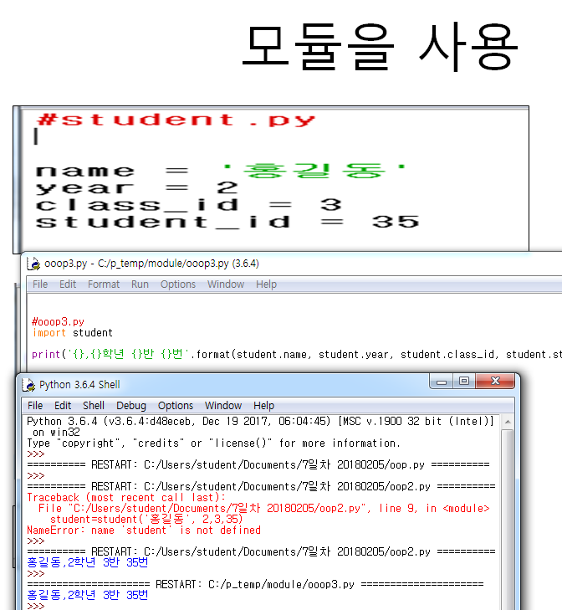
모듈 사용(1.student 2.ooop3)

